Slide 1
INVERSIONES MOP
PROVINCIA SAN ANTONIO
2020-2021
Septiembre 2020

Slide 2
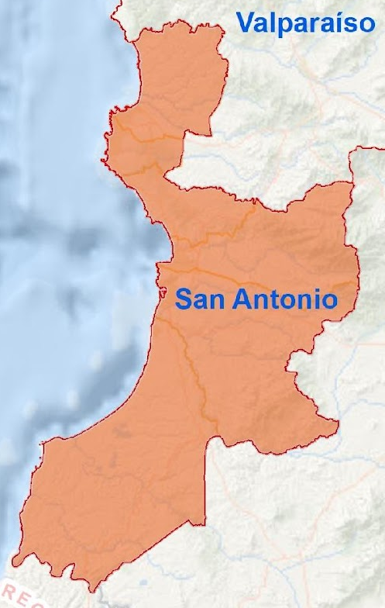
SERVICIO | M$2020 | M$2021 | M$2022 | M$2023
Dirección de Obras Hidráulicas | 5.351.668 | 5.829.999 | 9.409.998 | 0
Dirección de Obras Portuarias | 2.093.751
Dirección de Vialidad | 1.313.419 | 8.503.000 | 26.274.000 | 19.420.000
Dirección General de Concesiones de Obras Públicas | 5.136.194 | 7.904.223 | 6.092.496 | 6.669.745
Total general | 13.895.033 | 22.237.222 | 41.776.494 | 26.089.745
Al 31 de agosto se han ejecutado M$ 10.315.178.-

Slide 3
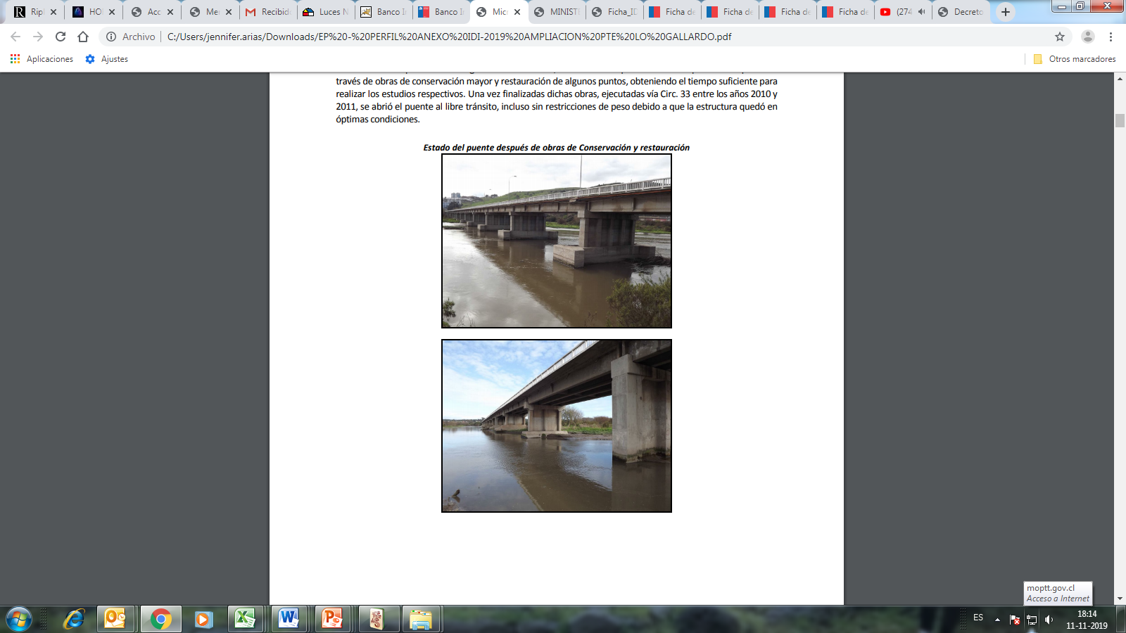
PUENTE LO GALLARDO
AMPLIACION PUENTE LO GALLARDO
RUTA 66, CAMINO DE LA FRUTA,
SECTOR LO GALLARDO
VIALIDAD
BIP: 40017172-0
MONTO TOTAL M$ 51.636.012.-
Finaliza 2024

Slide 4
PUENTE LO GALLARDO
VIALIDAD
SITUACION DEL PROYECTO A LA FECHA
25 de octubre 2019 obtuvo RS
Actualmente se encuentra en el proceso expropiatario desde Marzo 2020
El 31 de Julio se publicó la precalificación de empresas para participar en la licitación. Recepción de Antecedentes 09 Septiembre.
Segundo semestre se considera la publicación de la obra.

Slide 5
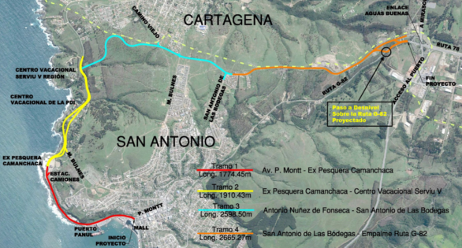
ACCESO NORTE A SAN ANTONIO
CONSTRUCCIÓN CONEXIÓN VIAL ACCESO NORTE A SAN ANTONIO, REGIÓN DE VALPARAÍSO
VIALIDAD
BIP: 30137246-0
MONTO TOTAL M$ 37.572.880.-

Slide 6
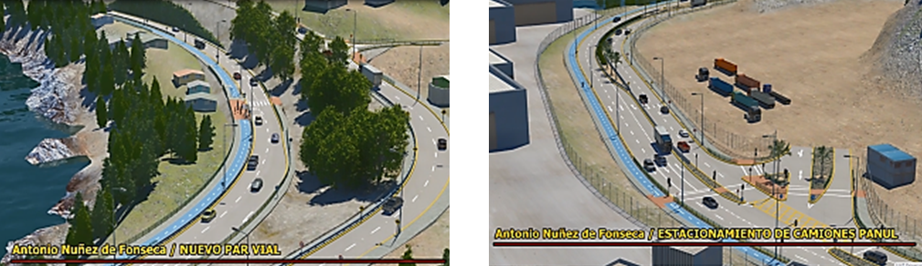
ACCESO NORTE A SAN ANTONIO
Se divide en 4 tramos
Para dar inicio al Proceso Expropiatorio y posterior ejecución, y considerando las dificultades del Proyecto, se ha definido comenzar la expropiación por tramos 3 y 4, y posteriormente ejecución de tramo 4 .
Tramo 1: Desde Avda. Pedro Montt hasta la Ex Pesquera Camanchaca, donde se proyecta una doble calzada con mediana de 1m, respetando la solera del borde costero, de manera de no interferir con la faja de la cola de maniobras de EFE del Puerto Panul. Ello implicó considerar la expropiación de la industria QC Terminales.
Tramo 2: Desde Ex Pesquera Camanchaca hasta el centro vacacional de SERVIU. En este tramo se consideró un par vial entre la actual Avda. Antonio Nuñez de Fonseca y una nueva calzada que se desplaza por la faja de la ex vía férrea.
VIALIDAD

Slide 7
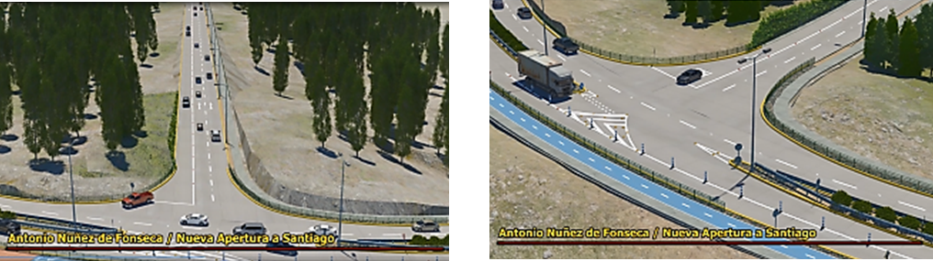
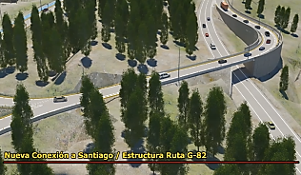
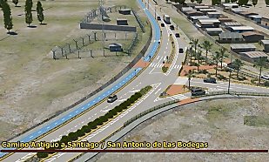
ACCESO NORTE A SAN ANTONIO
Tramo 3: Sector de nueva calzada en pendiente que permite conectar la Avda. Antonio Nuñez de Fonseca con el Camino Antiguo a Cartagena próximo a calle San Antonio de Las Bodegas. Este tramo considera una calzada de 3 pistas: dos de subida y una de bajada.
Tramo 4: Desde San Antonio de Las Bodegas hasta la Ruta G-82, donde se considera un perfil de una calzada bidireccional. En su extremo final, se incluye un paso superior sobre la Ruta G-82, para el ramal de acceso a esta ruta.
VIALIDAD

Slide 8
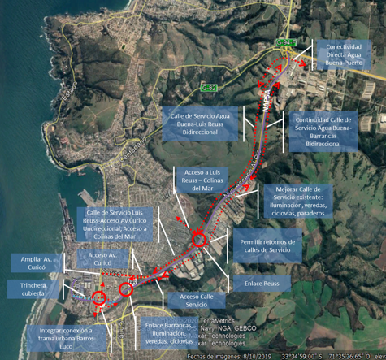
RUTA 78
ESTUDIO DE INGENIERÍA CONEXIÓN VIAL RUTA 78 – CAMINO COSTERO REGIÓN DE VALPARAÍSO
CONCESIONES
Finaliza 2021
SITUACION DEL PROYECTO A LA FECHA
Se encuentra en desarrollo el estudio, para preparar antecedentes para el proceso de licitación de segunda concesión.

Slide 9
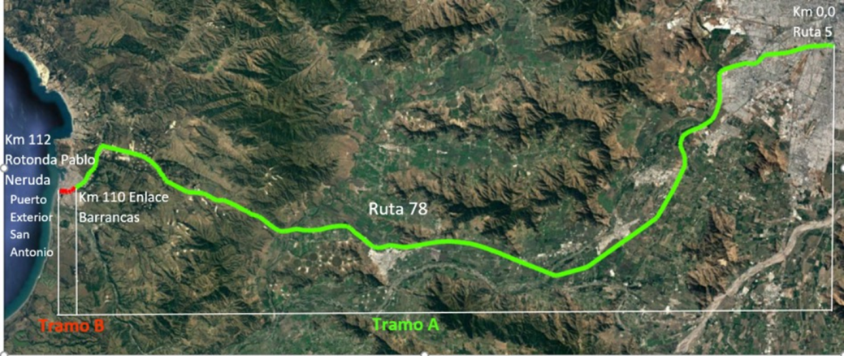
RUTA 78
Para efectos de este estudio, la actual Ruta 78 se segmenta en dos tramos consecutivos denominados:
Tramo A: Tramo Santiago - San Antonio, Km 0,0 a km 110, a nivel de anteproyecto.
Tramo B: Acceso Vial a Puertos, Km 110 a Km 112, a nivel de ingeniería de detalle.
CONCESIONES
Uno de los objetivos específicos del estudio integral, en su dimensión territorial y de participación ciudadana, es integrar las obras públicas concesionadas a la vida de las comunidades y las personas, en concordancia con el desarrollo de los territorios y coherente con la identidad cultural y social de cada zona.

Slide 10
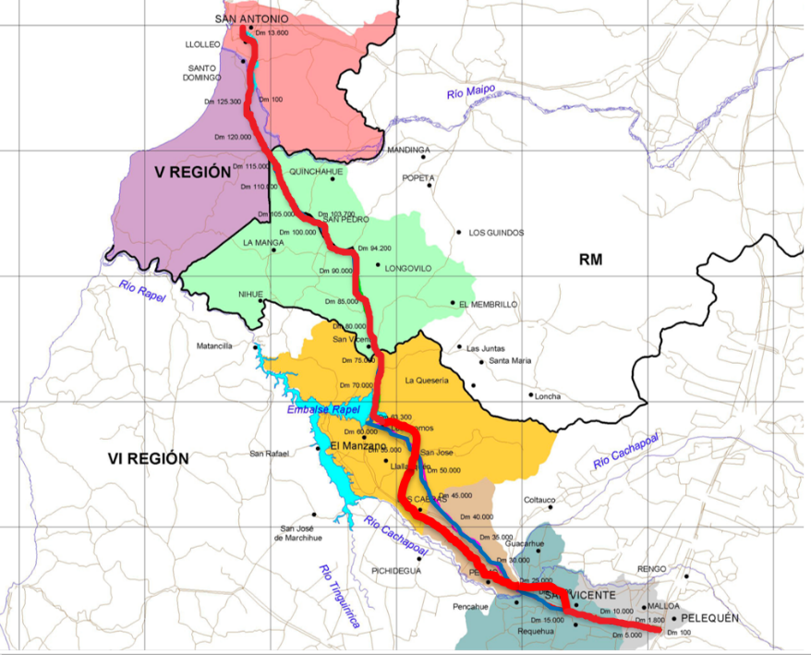
CONCESIÓN RUTA 66-CAMINO LA FRUTA
RUTA 66 CAMINO LA FRUTA
CONCESIONES
Llamado a licitación
MONTO TOTAL UF 13.425.000
Plazo Concesión: Noviembre 2064
PRINCIPALES TRABAJOS A REALIZAR DURANTE EL AÑO 2020.
Desarrollo de estudios de topografía y mecánica de suelo para el diseño de la ingeniería.
Levantamiento de información de las líneas de base de medio humano y físico para el nuevo estudio de impacto ambiental del tramo A.

Slide 11
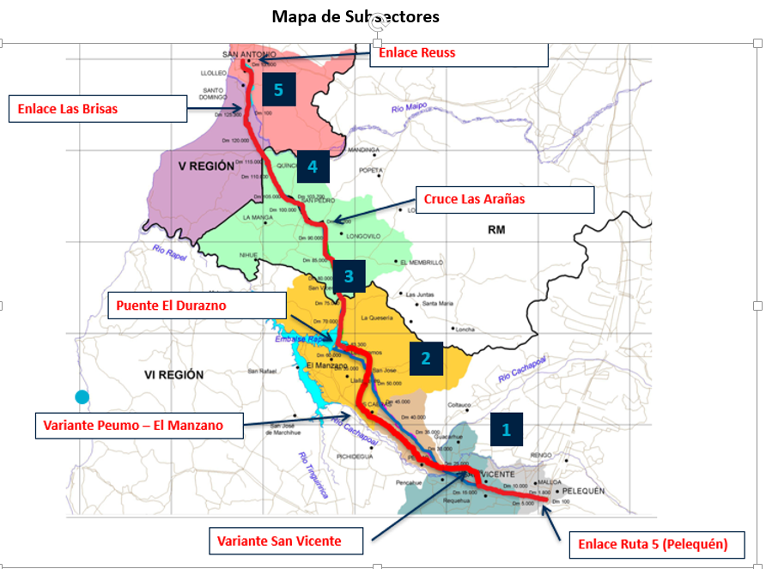
CONCESIÓN RUTA 66-CAMINO LA FRUTA
El trazado del proyecto se divide en dos sectores, los cuales a su vez han sido segmentados en subsectores. El primero de ellos cuenta con una extensión de 66,1 km aproximadamente, y comprende el tramo entre Pelequén y Puente El Durazno (sector El Manzano). Cabe señalar, que este tramo además considera la construcción de tres importantes variantes:
Variante Pelequén – Limache (Doble calzada).
Variante San Vicente – Peumo (Calzada simple).
Variante Peumo – Las Cabras – El Manzano (Calzada simple).
CONCESIONES
Notes:
Requiere ejecutar operaciones de Conservación en la Red Vial de caminos de la región, en donde las más relevantes son: - Capa de rodadura del tipo capa de protección: tratamiento superficial simple o doble, cape seal, otta seal, lechada asfáltica o imprimación reforzada, o alguna otra capa de protección que surja de alguna futura innovación. - Recebo o carpeta granular y estabilización con cloruro. - Demarcación. - Obras de saneamiento. - Señalización y seguridad vial. - Bacheos.

Slide 12
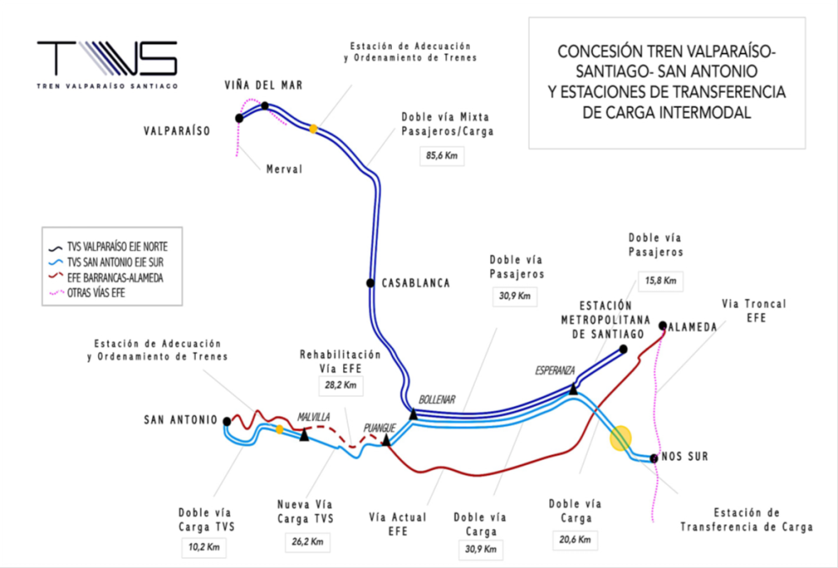
TREN VALPARAÍSO – SANTIAGO- SAN ANTONIO
Concesión TVS: Tren Valparaíso – Santiago – San Antonio y Estaciones de Transferencia de Carga
CONCESIONES
Llamado a licitación
31 Mayo 2019 declarada interés público
PRINCIPALES TRABAJOS A REALIZAR DURANTE EL AÑO 2020.
Con fecha 3 de enero de 2020, se aprobaron los Términos de Referencia de las iniciativa.
Los estudios mínimos de la Fase I de la etapa de Proposición – denominada Pre factibilidad Técnica-Económica – de ambas iniciativas privadas se iniciaron el día 6 de marzo de 2020.

Slide 13
TREN VALPARAÍSO- SANTIAGO- SAN ANTONIO
SITUACIÓN ACTUAL
Dado el estado de excepción constitucional se debió proceder a la suspensión temporal del plazo para la entrega del Informe de Avance de los estudios mínimos de la Fase I de la etapa de Proposición.
Con fecha 30 de abril de 2020, se notifica a los Proponentes la Suspensión Temporal por un plazo de 120 días del plazo para la entrega del Informe de Avance de los estudios mínimos de la Fase I de la etapa de Proposición, contados desde el 18 de marzo de 2020, lo que implicó la suspensión hasta el 16 de julio de 2020.
Con fecha 14 de julio de 2020, se notifica a los Proponentes la ampliación del plazo de Suspensión Temporal para la entrega del Informe de Avance de los estudios mínimos de la Fase I de la etapa de Proposición en 90 días, contados desde el 16 de julio de 2020, por lo que la suspensión por el momento se mantendrá hasta el 14 de octubre de 2020, lo cual está en evaluación sujeto al funcionamiento del sistema de transporte y actividades.
CONCESIONES
Llamado a licitación

Slide 14
Gracias.

